Slide 1
Дистрибутивная семантика. Векторные представления текста

Slide 2
Дистрибутивная семантика
Область лингвистики, которая занимается вычислением степени семантической близости между лингвистическими единицами на основании их распределения (дистрибуции) в больших массивах лингвистических данных (текстовых корпусах). (Википедия)

Slide 3
Вычисление семантической близости
Семантическая близость вычисляется при помощи сравнения векторов слов.
Какие способы получить вектор слова мы уже рассмотрели? В чем их достоинства и недостатки?

Slide 4
Векторные представления слов
Bag of words (CountVectorizer)
TF-IDF
Латентно-семантический анализ
Недостатки:
Разреженность;
Проблема отсутствующих и редких слов.

Slide 5
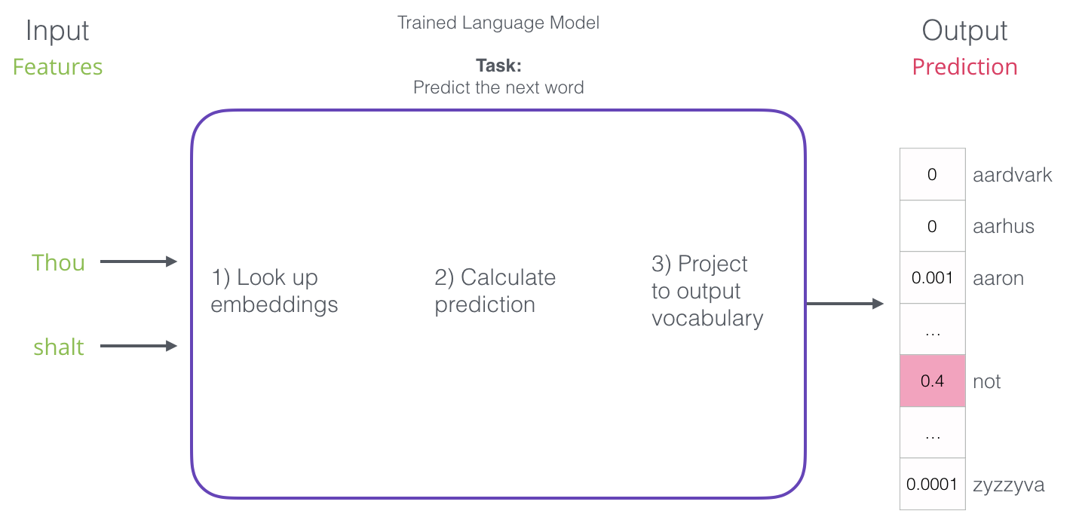
Языковые модели
“You shall know a word by the company it keeps” – J.R. Firth.
Языковые модели моделируют генерацию естественного языка. Это распределения вероятностей на последовательностях слов, которые предсказывают следующее слово на основании контекста.
Картинка: https://habr.com/ru/articles/446530/ (https://jalammar.github.io/illustrated-word2vec/)

Slide 6
Word2Vec

Slide 7
Word2Vec
Word2Vec - технология, которая позволяет при помощи глубокого обучения выучивать эмбеддинги слов: векторы фиксированной длины, отражающие смысл слова. Нейросеть обучается предсказывать слово по контексту или контекст по слову.

Slide 8
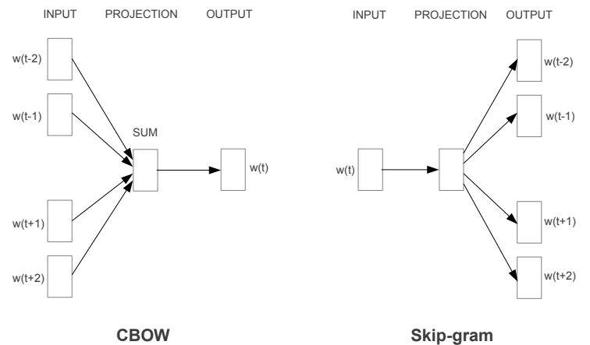
Word2Vec: архитектуры
CBOW (Continuous Bag of Words): предсказание слова по окружающим его словам;
Skip-gram: предсказание контекста по слову.
Картинка: Mikolov, T., Chen, K., Corrado, G., & Dean, J. (2013). Efficient estimation of word representations in vector space. arXiv preprint arXiv:1301.3781.

Slide 9
CBOW
text = ‘Особую опасность таил для Пнина английский язык.’
window_size = 2 (total window span = 5)
input: [‘особую’, ‘опасность’, ‘для’, ‘пнина’]
output: ‘таил’
P(w_{i}|w_{i-2})
P(w_{i}|w_{i+2})
P(w_{i}|w_{i-1})
P(w_{i}|w_{i+1})
особую
опасность
таил
для
пнина
w_{i-2}
w_{i-1}
w_{i}
w_{i+1}
w_{i+2}

Slide 10
CBOW: данные для обучения
text = ‘Особую опасность таил для Пнина английский язык.’
Input |  |  |  | Output
особую | опасность | для | пнина | таил
опасность | таил | пнина | английский | для
таил | для | английский | язык | пнина
(на самом деле входные слова все равно подаются в модель по одному)

Slide 11
Skip-gram
text = ‘Особую опасность таил для Пнина английский язык.’
window_size = 2
input: ‘таил’
output: [‘особую’, ‘опасность’, ‘для’, ‘пнина’]
P(w_{i-2}|w_{i})
P(w_{i+2}|w_{i})
P(w_{i-1}|w_{i})
P(w_{i+1}|w_{i})
особую
опасность
таил
для
пнина
w_{i-2}
w_{i-1}
w_{i}
w_{i+1}
w_{i+2}

Slide 12
Skip-gram: данные для обучения
text = ‘Особую опасность таил для Пнина английский язык.’
Input | Output
таил | особую
таил | опасность
таил | для
таил | пнина
для | опасность
для | таил
… | …

Slide 13
Word2Vec: обучение
Задача: мультиклассовая классификация на n классов, где n - размер словаря.
Нет функции активации
0
0.03
0
0
0.00
0
0
0.02
0
0
0.1
Loss
0
Матрица А
nxk
.
.
.
Матрица B
kxn
.
.
.
.
.
.
.
.
.
.
.
.
.
.
.
+ Softmax
0
0.15
0
таил
0.07
0
1
0.46
1
для
0
k
0
0.00
0
n
n

Slide 14
Word2Vec: обучение
Вопрос: что содержат матрицы А и В?
Слой i
0
Матрица А
nxk
0.03
0
Слой j
0.00
0
0
0
Матрица B
kxn
0.02
0
0
0.1
Loss
0
.
.
.
.
.
.
.
.
.
.
.
.
.
.
.
.
.
.
+ Softmax
0
0.15
0
таил
0.07
0
1
0.46
1
для
0
k
0
0.00
0
n
n

Slide 15
Word2Vec: обучение
j1
W_{i1,j1}
W_{i1,j2}
i1
j2
Ответ: А и В - это матрицы весов нейросети.
W_{i1,jk}
jk
 | Матрица А↘ | Нейрон 1 слоя j | Нейрон 2 слоя j | … | Нейрон k слоя j
немолодой | Нейрон 1 слоя i | вес_{i1,j1} | вес_{i1,j2} | … | вес_{i1,jk}
пассажир | Нейрон 2 слоя i | вес_{i2,j1} | вес_{i2,j2} | … | вес_{i2,jk}
… | … | … | … | … | …
таил | Нейрон n слоя i | вес_{in,j1} | вес_{in,j2} | … | вес_{in,jk}

Slide 16
Word2Vec: обучение
Таким образом, 0.46 - это произведение строки матрицы А и столбца матрицы В с порядковым номером n-2, присвоенным в словаре слову “таил”.
0
Матрица А
nxk
0.03
0
0
0.00
0
0
Матрица B
kxn
0.02
0
0
0.1
Loss
0
.
.
.
.
.
.
.
.
.
.
.
.
.
.
.
.
.
.
+ Softmax
0
0.15
0
таил
0.07
0
1
0.46
1
для
0
k
0
0.00
0
n
n

Slide 17
Word2Vec: обучение
Задача обучения Word2Vec - оптимизировать веса матриц А и В.
Матрица А представляет вектор слова i как центрального слова, а матрица В - вектор слова i как слова в контексте.
Обе матрицы можно использовать в качестве матриц эмбеддингов слов.

Slide 18
Skip-gram with negative sampling
Word 1 | Word 2 | Probability
таил | особую | 1
таил | опасность | 1
таил | таил | 0
таил | кондуктор | 0
для | опасность | 1
для | таил | 1
… | … | …
Интуиция 1: вместо того, чтобы предсказывать слова, почему бы не предсказывать вероятности того, что слова окажутся рядом?
Интуиция 2: чтобы создать датасет для этого задания, нужны не только положительные, но и отрицательные примеры.
Цель: упростить задачу и уменьшить вычислительные затраты.

Slide 19
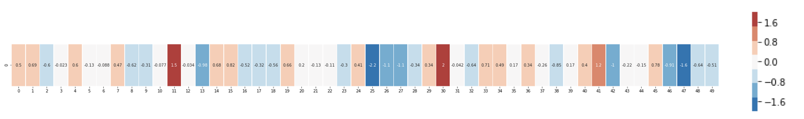
Желаемые результаты обучения
Возьмём эмбеддинг слова “king” из библиотеки GloVe:
[ 0.50451 , 0.68607 , -0.59517 , -0.022801, 0.60046 , -0.13498 , -0.08813 , 0.47377 , -0.61798 , -0.31012 , -0.076666, 1.493 , -0.034189, -0.98173 , 0.68229 , 0.81722 , -0.51874 , -0.31503 , -0.55809 , 0.66421 , 0.1961 , -0.13495 , -0.11476 , -0.30344 , 0.41177 , -2.223 , -1.0756 , -1.0783 , -0.34354 , 0.33505 , 1.9927 , -0.04234 , -0.64319 , 0.71125 , 0.49159 , 0.16754 , 0.34344 , -0.25663 , -0.8523 , 0.1661 , 0.40102 , 1.1685 , -1.0137 , -0.21585 , -0.15155 , 0.78321 , -0.91241 , -1.6106 , -0.64426 , -0.51042 ]
И сделаем его heatmap (схему, где большие числа обозначены теплым цветом, а меньшие - холодным):
Картинка: https://habr.com/ru/articles/446530/ (https://jalammar.github.io/illustrated-word2vec/)

Slide 20
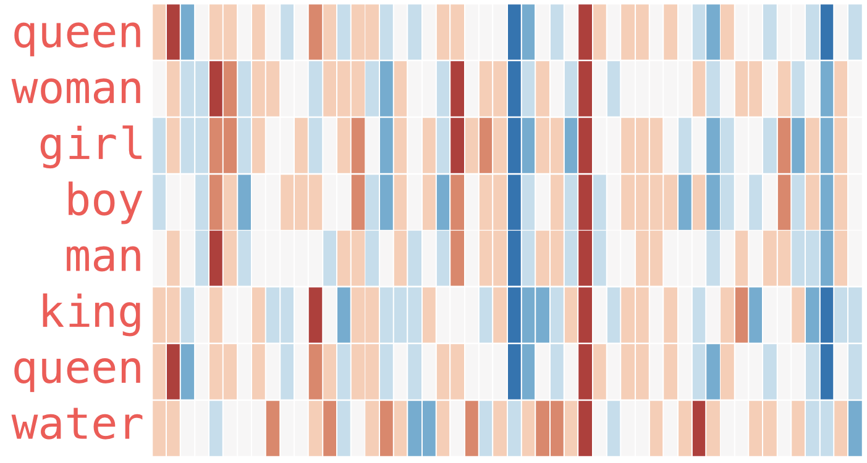
Желаемые результаты обучения
Сравним эмбеддинг слова “king” с похожими словами.
Картинка: https://habr.com/ru/articles/446530/ (https://jalammar.github.io/illustrated-word2vec/)

Slide 21
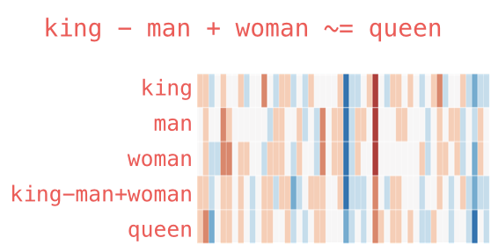
Желаемые результаты обучения
Вектора эмбеддингов можно вычитать и складывать, и результаты этих операций будут интерпретируемы.
Картинка: https://habr.com/ru/articles/446530/ (https://jalammar.github.io/illustrated-word2vec/)

Slide 22
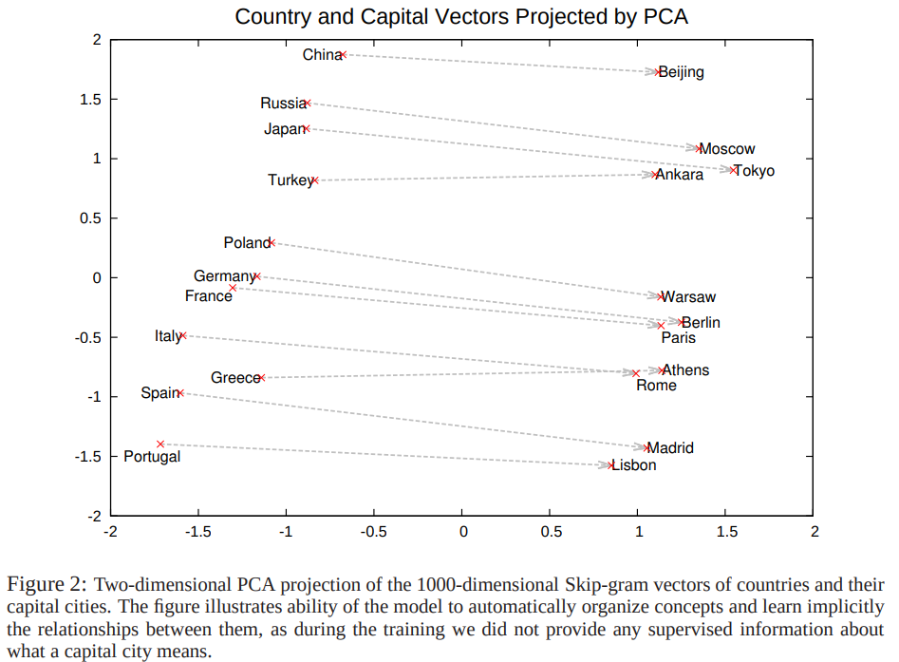
Желаемые результаты обучения
Пример из оригинальной статьи: если вычесть из вектора “China” вектор “Beijing”, а потом к результирующему вектору прибавить вектор “Russia”, можно получить вектор, близкий к “Moscow”.
Картинка: Mikolov, T., Sutskever, I., Chen, K., Corrado, G. S., & Dean, J. (2013). Distributed representations of words and phrases and their compositionality. Advances in neural information processing systems, 26.

Slide 23
Word2Vec: плюсы и минусы
Вектора имеют смысл;
Можно установить любую размерность;
Модель можно дообучать на новых документах.
Неоптимальные эмбеддинги для редких слов;
Для однокоренных слов эмбеддинги разные;
Нельзя добавить новые вектора слов без обучения заново.

Slide 24
За пределами Word2Vec

Slide 25
Другие эмбеддинги
Fasttext;
GloVe;
ELMO;
BERT…

Slide 26
Fasttext
Skip-gram с негативным семплированием;
К основной модели добавлена модель с использованием символьных н-грамм с n от 3 до 6 символов и самого слова:
котичек = <ко, кот, оти, тич, иче, чек, ек>; <котичек>
Токены < и > сигнализируют начало и конец слова, чтобы модель отделяла аффиксы от частей другого слова.
Можно не беспокоиться о редких и незнакомых словах;
Словарь модели всё ещё очень большой.

Slide 27
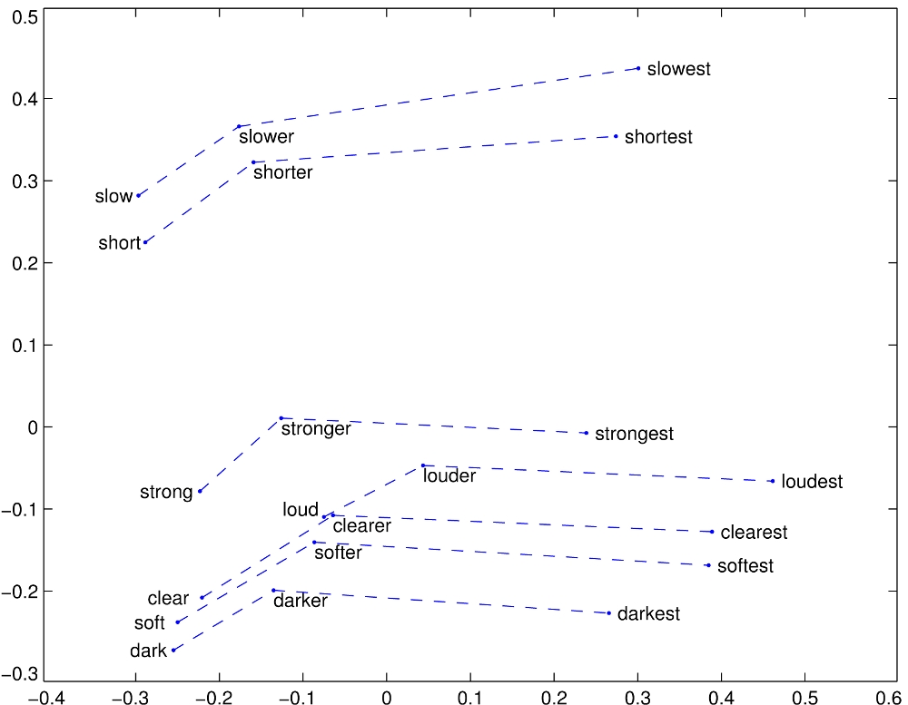
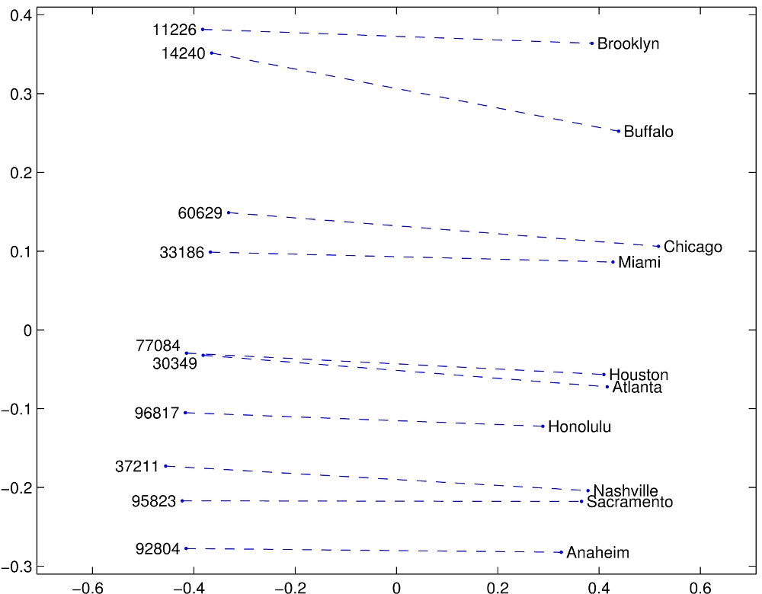
Global Vectors (GloVe)
GloVe использует не только локальные контексты, но и глобальную (рассчитанную на всем корпусе) статистику совместной встречаемости слов.
Картинки: https://nlp.stanford.edu/projects/glove/

Slide 28
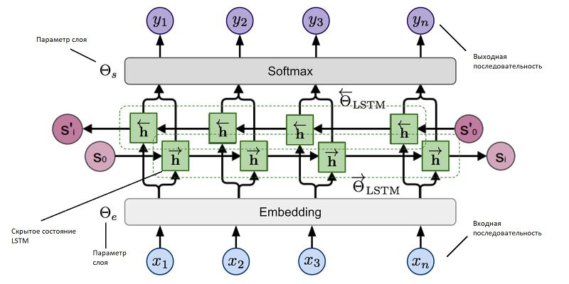
ELMO
ELMO (Embeddings from Language Model) - это рекуррентная нейросеть, принимающая во внимание контекст слова при обучении эмбеддингов.
Картинка: https://neerc.ifmo.ru/wiki/index.php?title=%D0%92%D0%B5%D0%BA%D1%82%D0%BE%D1%80%D0%BD%D0%BE%D0%B5_%D0%BF%D1%80%D0%B5%D0%B4%D1%81%D1%82%D0%B0%D0%B2%D0%BB%D0%B5%D0%BD%D0%B8%D0%B5_%D1%81%D0%BB%D0%BE%D0%B2

Slide 29
Не просто слова: эмбеддинги последовательностей

Slide 30
Эмбеддинги последовательностей слов
Что можно сделать, чтобы получить эмбеддинг предложения или текста?
Складывать эмбеддинги слов;
Предсказывать порядок следования предложений;
Предсказывать слова между двумя предложениями;
Предсказывать, может ли предложение А идти после предложения В;
Обучать модель на сложные лингвистические задачи (например, перевод) и доставать эмбеддинги из неё;
…

Slide 31
Doc2Vec
Distributed Memory version of Paragraph Vector (PV-DM)
Идея: для каждого абзаца добавлять обучаемый вектор, дополняя модель CBOW. Таким образом, модель как бы выучивает тему параграфа.
Paragraph_id
немолодой
пассажир
сидевший
у
окна

Slide 32
Doc2Vec
Distributed Bag of Words version of Paragraph Vector (PV-DBOW)
Идея: аналогично модели Skip-gram: слова параграфа предсказываются по вектору параграфа.
немолодой
пассажир
Paragraph_id
сидевший
у
окна

Slide 33
SentenceTransformers
SentenceTransformers - библиотека для работы с эмбеддингами предложений, полученными из трансформера BERT.
Библиотека включает множество моделей: https://sbert.net/docs/pretrained_models.html, некоторые из которых лучше подходят для семантического поиска (выдачи релевантных предложений в ответ на запрос), а другие - для сопоставления векторов предложений.

Slide 34
Применение и оценка эмбеддингов

Slide 35
Где используются эмбеддинги и как оценить их качество?
Эмбеддинги могут использоваться везде, где нужно представить слово как вектор - т.е., в любой модели машинного обучения, в которую подаются тексты.
Поэтому качество различных эмбеддингов можно сравнивать, используя их в составе других моделей для решения различных задач. При этом архитектура модели, кроме эмбеддингов, не меняется.

Slide 36
Где используются эмбеддинги и как оценить их качество?
Extrinsic evaluation:
Классификация текстов;
Выявление логических связей (entailment);
Поиск парафраз;
Поиск подписи для картинки;
…
Intrinsic evaluation (на специальных датасетах-бенчмарках для оценки эмбеддингов):
Семантическая близость слов;
Синтаксическая близость;
Поиск аналогий;
…

Slide 37
Практика: https://colab.research.google.com/drive/1Yydgx0fZ366xm5MGexeN-a0sDhtLLgW6?usp=sharing

Slide 38
Квиз: https://forms.gle/zwHhMdLUgWsMhWWdA

Slide 39
Источники
Word2Vec:
https://youtu.be/WbtQzAvhnRI?si=MW9cNKCkJ9g0Y4Pg
https://jalammar.github.io/illustrated-word2vec/ (перевод: https://habr.com/ru/articles/446530/)
Борис Орехов про анализ русской литературы с помощью gensim: https://habr.com/ru/articles/326380/
Остальные модели:
https://youtu.be/RKGi26Yk-5A?si=4LQtBZd9ShlMgYIZ
https://neerc.ifmo.ru/wiki/index.php?title=%D0%92%D0%B5%D0%BA%D1%82%D0%BE%D1%80%D0%BD%D0%BE%D0%B5_%D0%BF%D1%80%D0%B5%D0%B4%D1%81%D1%82%D0%B0%D0%B2%D0%BB%D0%B5%D0%BD%D0%B8%D0%B5_%D1%81%D0%BB%D0%BE%D0%B2
https://radimrehurek.com/gensim/auto_examples/tutorials/run_doc2vec_lee.html
https://arxiv.org/pdf/1803.05449

